Slide 1
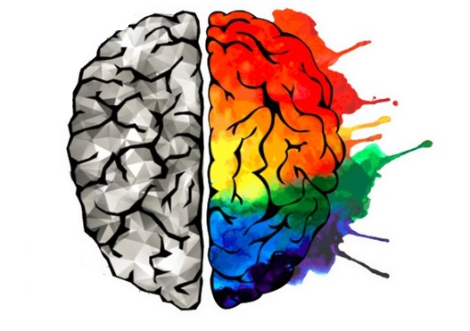
Интеллектуальный клуб
«ИГРЫ РАЗУМА»

Slide 2
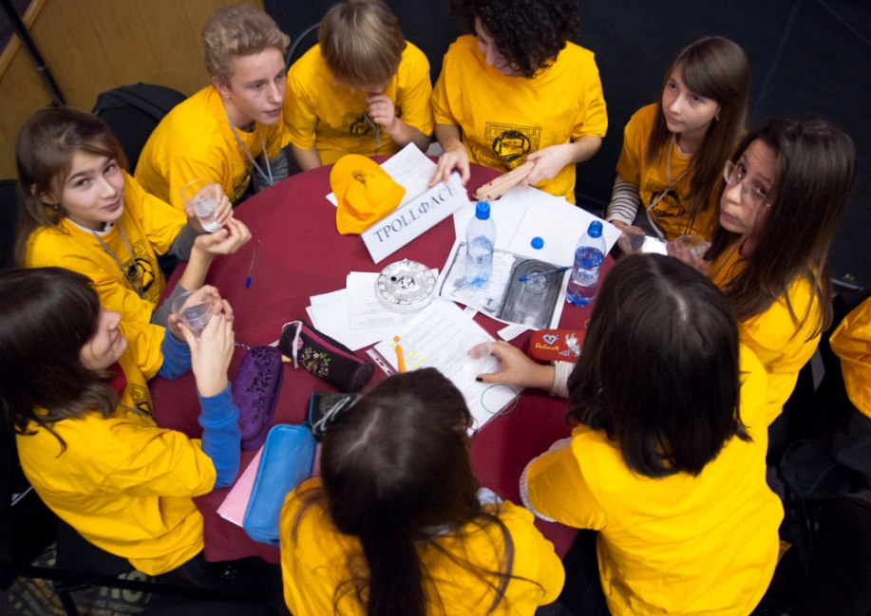
ЦЕЛЬ:
Создание и развитие информационного пространства до конца 2018 г для молодых людей, площадки для их интеллектуального развития, взаимодействия друг с другом, с обществом, для обмена мнениями и идеями на базе Смирныховской центральной модельной библиотеки.
АУДИТОРИЯ
Школьники 12-18 лет
Молодежь до 35 лет

Slide 3
Задачи проекта
1. Повышение культурного, образовательного уровня молодежи, воспитание интереса к интеллектуальным играм и живому общению через деятельность медиа центра и клуба интеллектуальных игр.
2. Распространение среди молодежи различных форм интеллектуального досуга.
3. Активизация работы по популяризации интеллектуальных игр среди молодежи.
4. Создание среды интеллектуального досуга путем организации работы интеллектуального клуба «Игры разума».

Slide 4
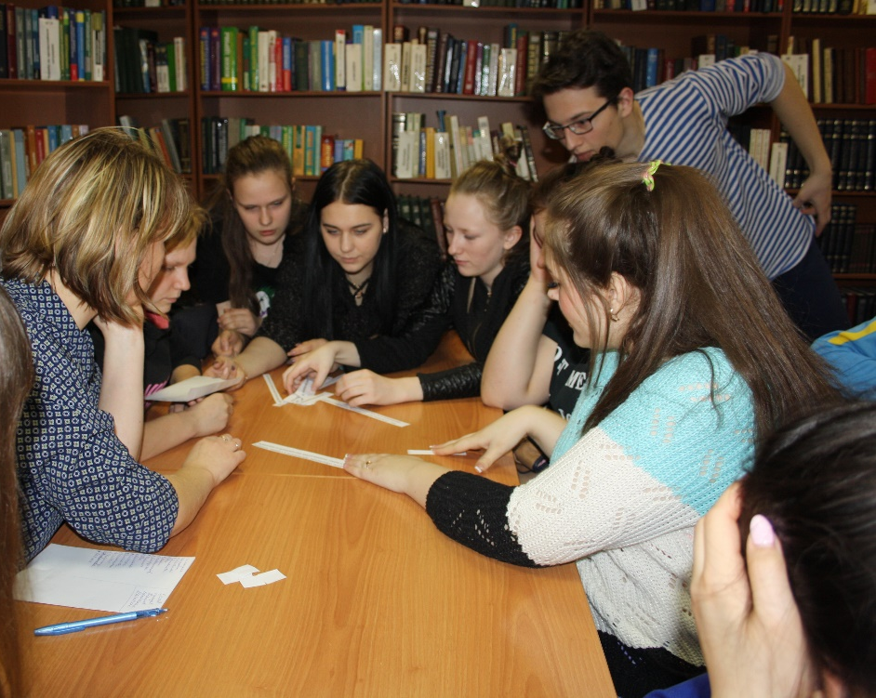
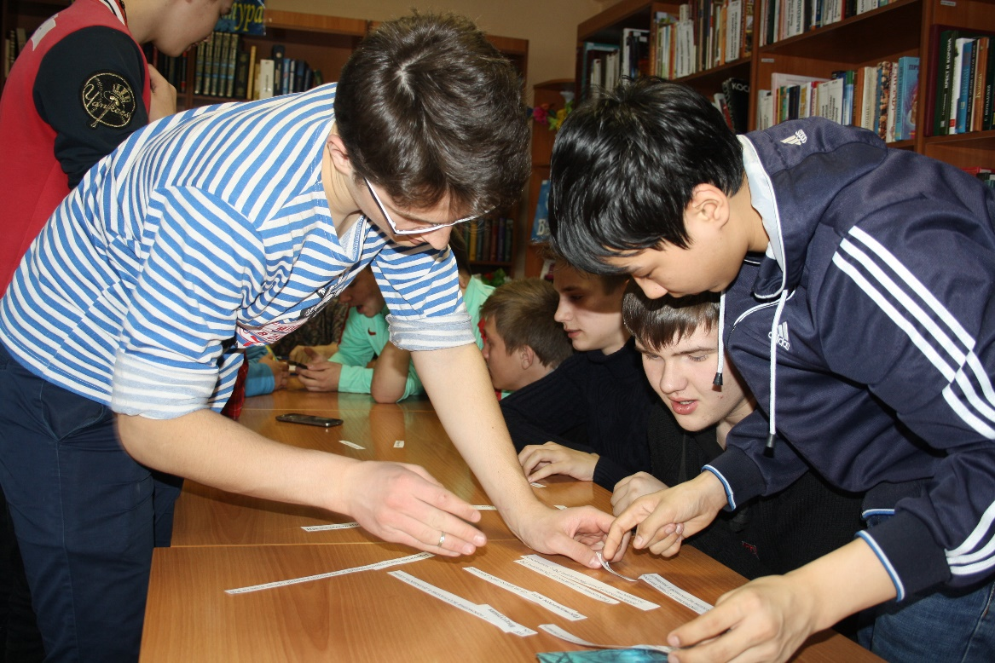
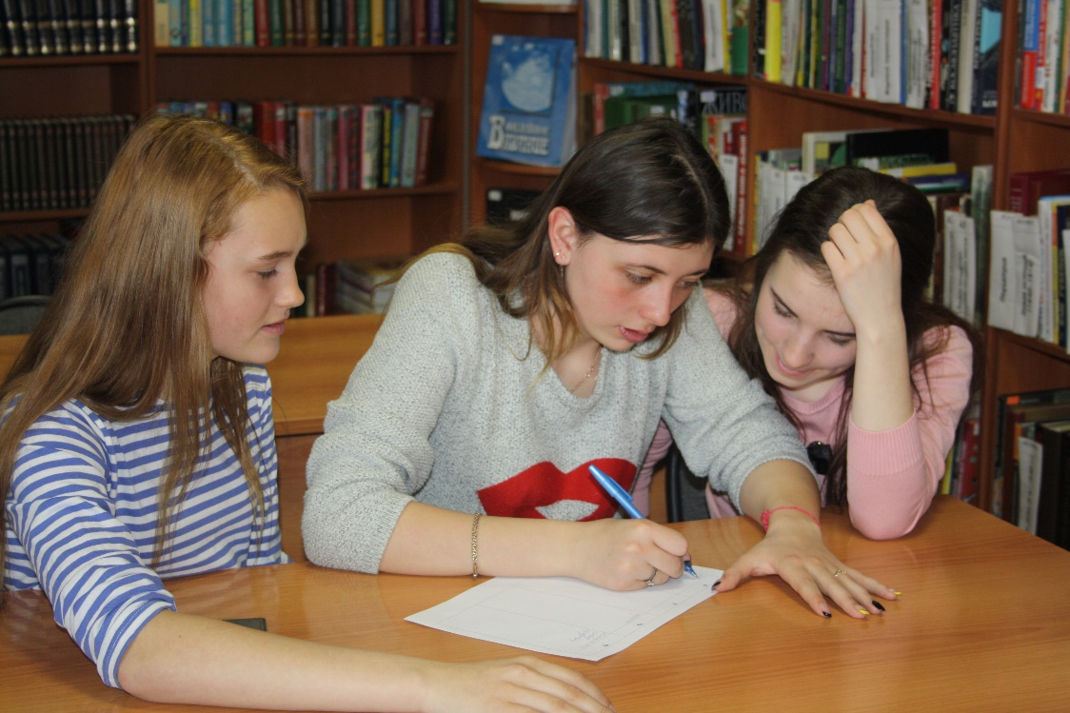

Slide 5
